Slide 1
Architecture Constraints
Software Architecture

Slide 2
Architecture Constraints
Constraints | Background and/or motivation
Budget: max. 150.000 € | Als Start-Up stehen nur begrenzte finanzielle Mittel zur Verfügung. Das Budget muss Entwicklung, Cloud-Infrastruktur, Pixlr-Lizenzkosten und Marketing abdecken. Kosteneffiziente Technologien und Open-Source-Lösungen werden bevorzugt.
Aufwand: 300 Personentage (5 Entwickler × 12 Wochen × 5 Tage) | Kleines Start-Up-Team mit begrenzter Kapazität. MVP muss innerhalb von 3 Monaten (ca. 6 Team-Sprints à 2 Wochen) fertiggestellt werden, um frühzeitig Nutzerfeedback zu erhalten und Investoren zu überzeugen.
Plattform: iOS und Android | Laut BRD muss die App auf beiden mobilen Plattformen verfügbar sein. Dies erfordert eine Cross-Platform-Lösung (z.B. React Native), um den Entwicklungsaufwand im Rahmen des Budgets zu halten.
DSGVO-Konformität | Die App verarbeitet personenbezogene Daten (Profile, Bilder, Zahlungsdaten) und ist global zugänglich. Europäische Datenschutzgesetze müssen von Beginn an eingehalten werden – Privacy by Design ist Pflicht, nicht optional.
Pixlr als Drittanbieter-Integration | Laut BRD ist Pixlr als Bildbearbeitungsplattform vorgegeben. Die Architektur muss die Pixlr-API integrieren und gleichzeitig über ein Adapter-Pattern eine mögliche Ablösung ermöglichen.
Architects should know exactly where they are free in their design decisions and where they must adhere to constraints. Constraints must always be dealt with; they may be negotiable, though.
Define five constraints that constrains software architects in their freedom of design and implementation decisions or decision about the development process.
Help: https://docs.arc42.org/section-2/ & https://biking.michael-simons.eu/docs/index.html#section-architecture-constraints

Slide 3
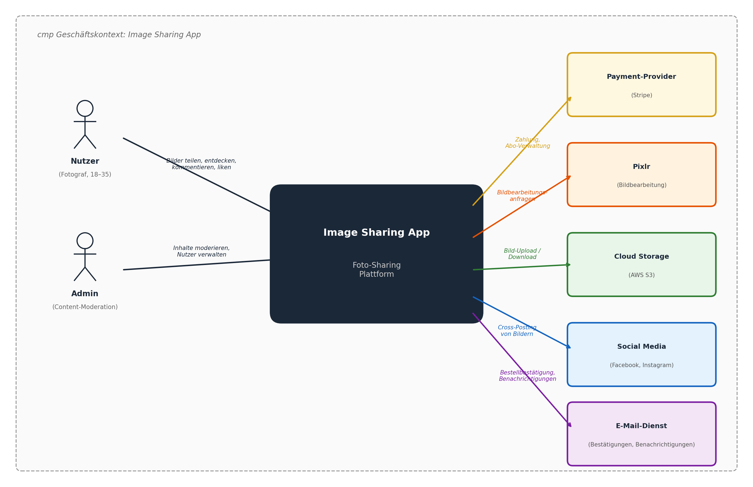
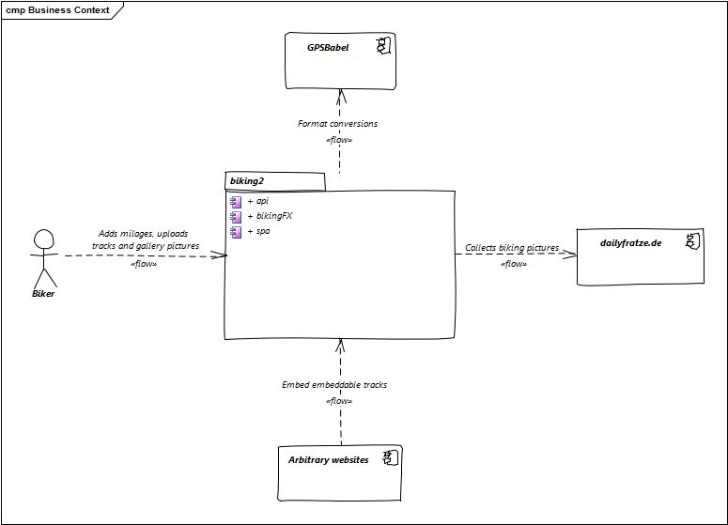
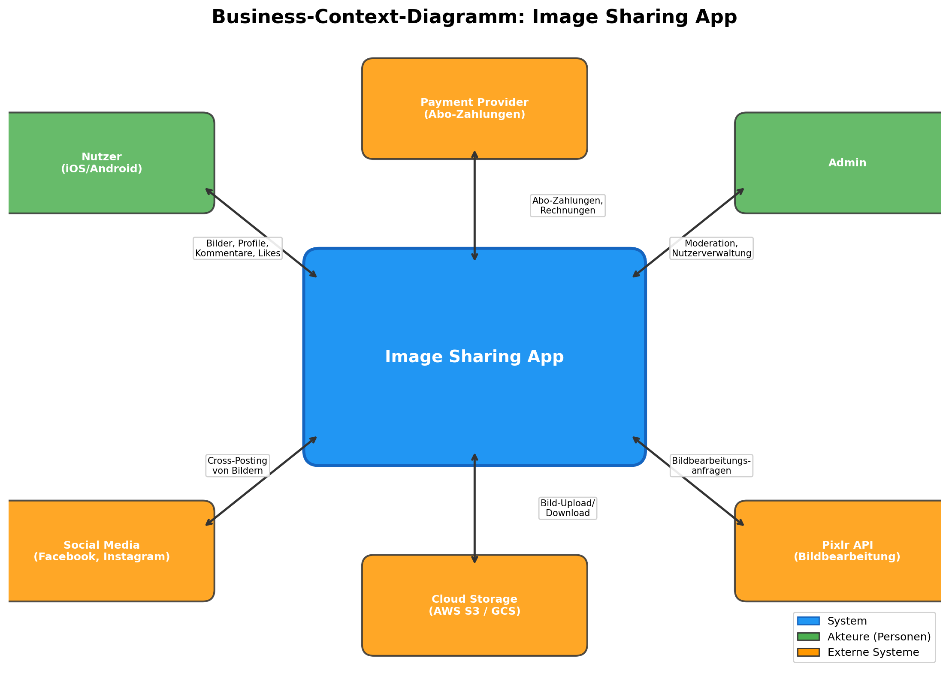
Business Context
The domain interfaces and technical interfaces to communication partners are among your system’s most critical aspects. Make sure that you completely understand them.
Make a business context diagram so all stakeholders understand which data are exchanged with the environment of the system.
Help: https://docs.arc42.org/section-3/ & https://biking.michael-simons.eu/docs/index.html#section-system-scope-and-context

Slide 4
